Slide 1
YAZILIM MÜHENDİSLİĞİ PROJE ÖDEVİ YSOFT YAZILIM EVİ İNSAN KAYNAKLARI SİSTEMİ
HAZIRLAYANLAR:
ESRA YELMEN
İREM ŞEKER
KÜBRA ÖZTÜRK
MİRAY ÖZSARIKAMIŞ

Slide 2
Projenin Amacı ve Tanımı YSOFT Yazılım Evi İnsan Kaynakları Sistemi, ilgili şirketin insan kaynakları departmanının kullanabileceği bir yazılım projesidir. Sistemde kullanıcılar giriş yaptıktan sonra verilen yetkilerine göre aktif projedeki, personelleri görüntüleyebilir, proje başlatıp proje silebilir, personel ekleme silme, tazminat hesaplama gibi işlemler yapabilir.

Slide 3
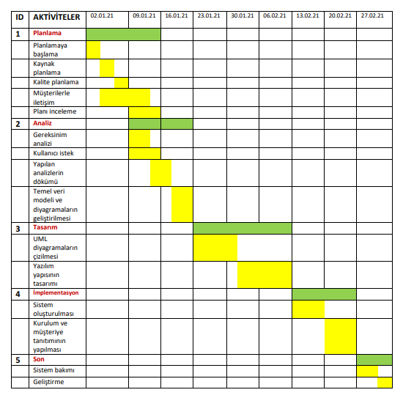
GANTT DİYAGRAMI

Slide 4
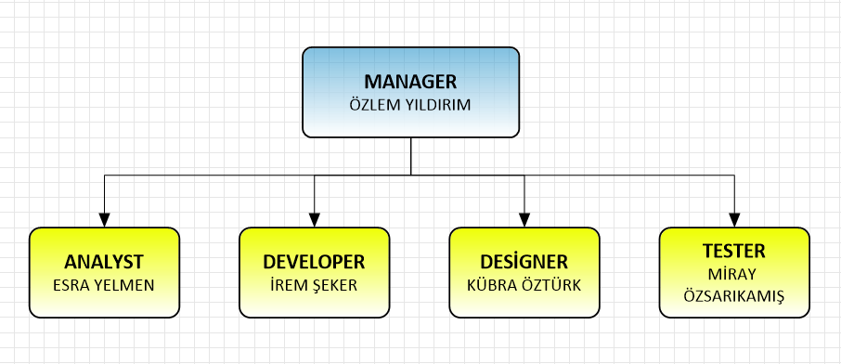
EKİP ORGANİZASYON ŞEMASI

Slide 5
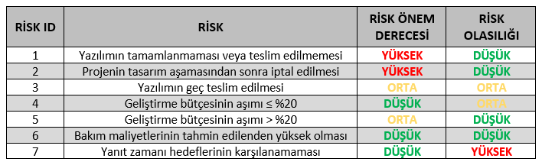
RİSK TABLOSU

Slide 6
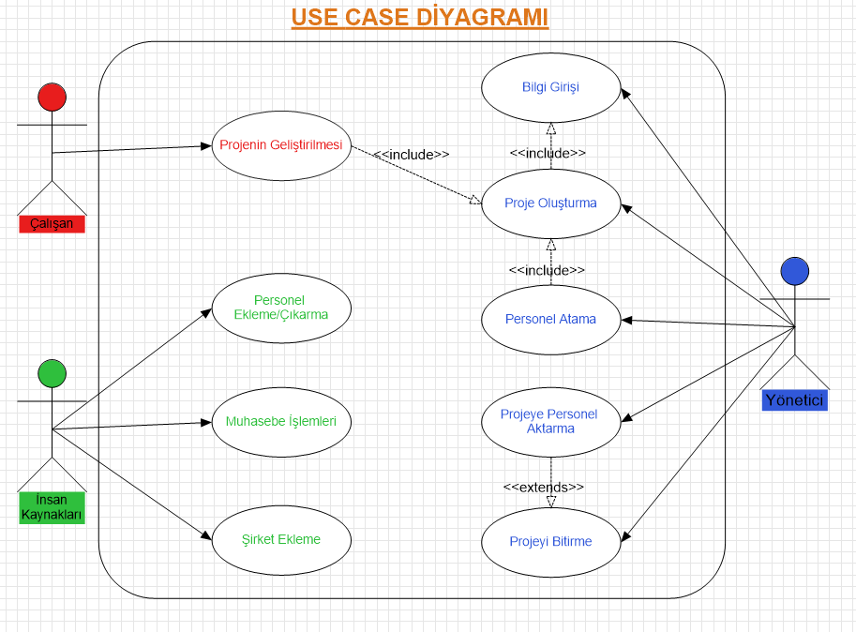
USE CASE DİYAGRAMI

Slide 7
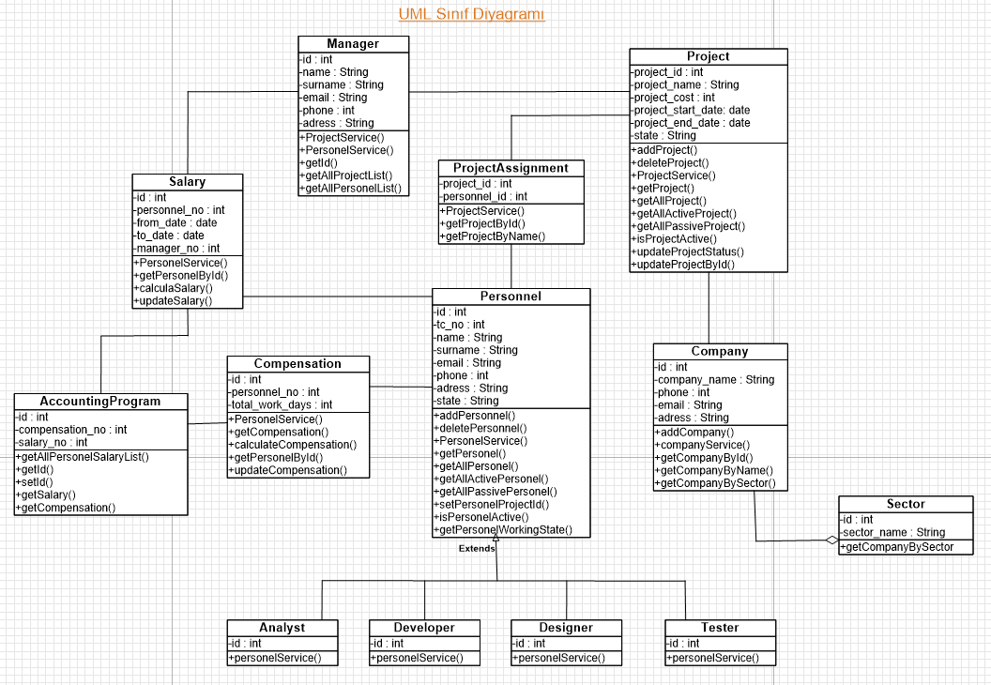
UML CLASS DİYAGRAMI

Slide 8
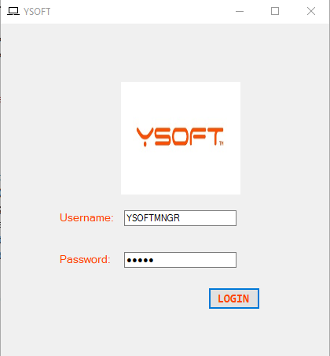
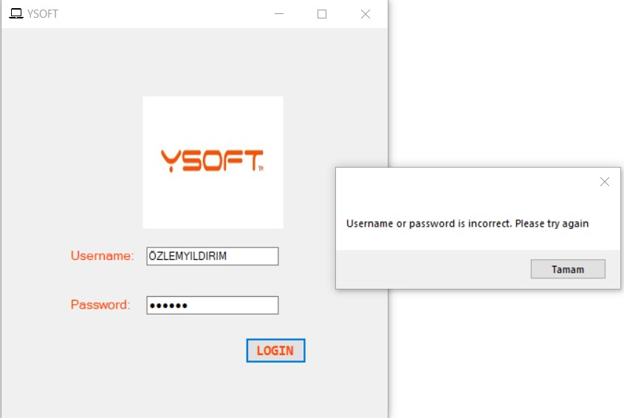
KULLANICI ARAYÜZLERİ

Slide 9
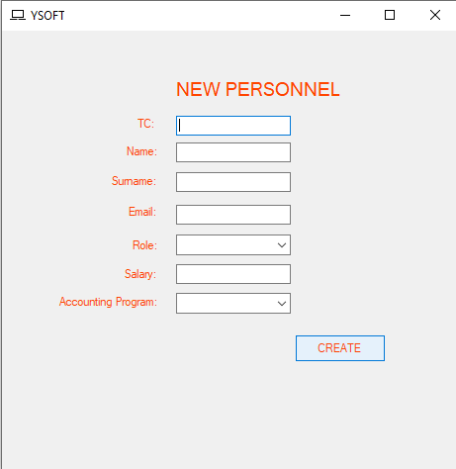
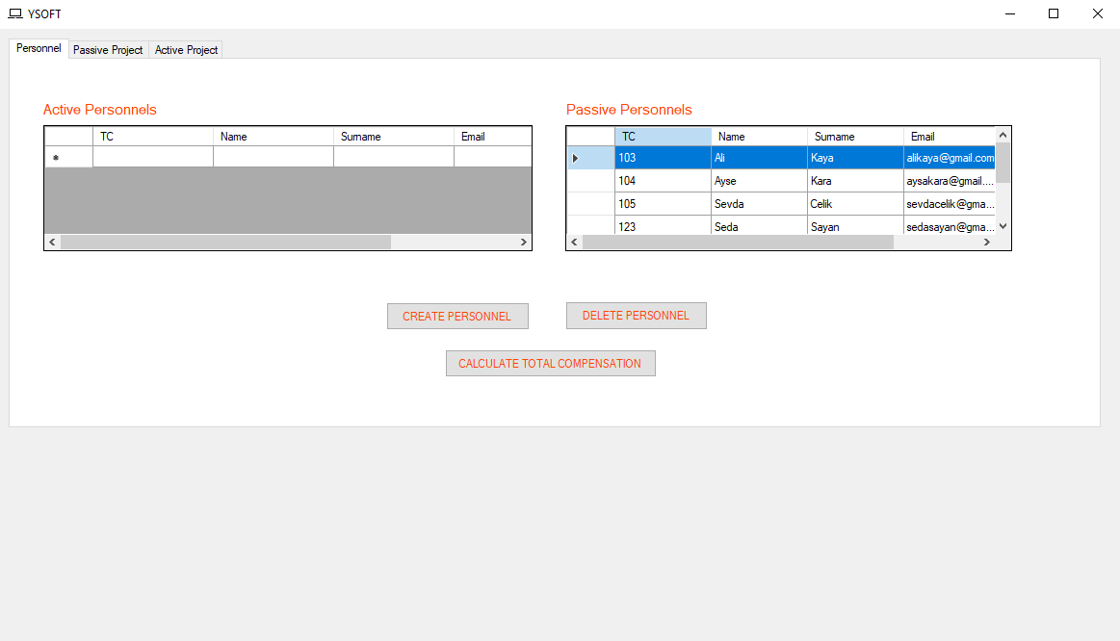
KULLANICI ARAYÜZLERİ

Slide 10
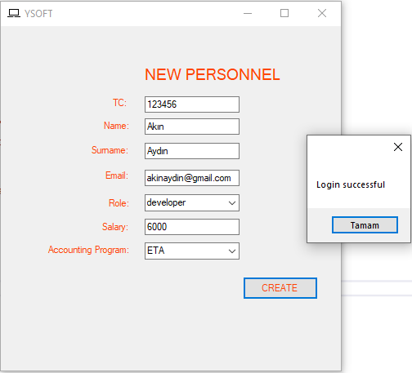
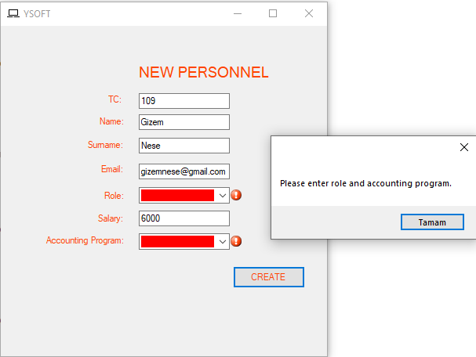
KULLANICI ARAYÜZLERİ

Slide 11
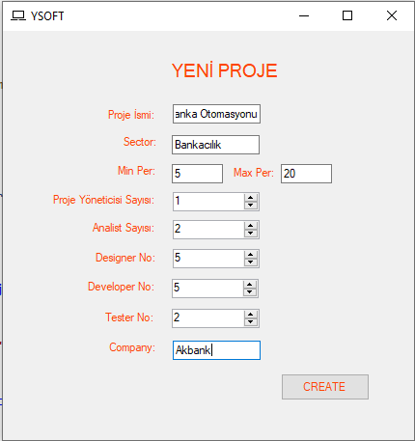
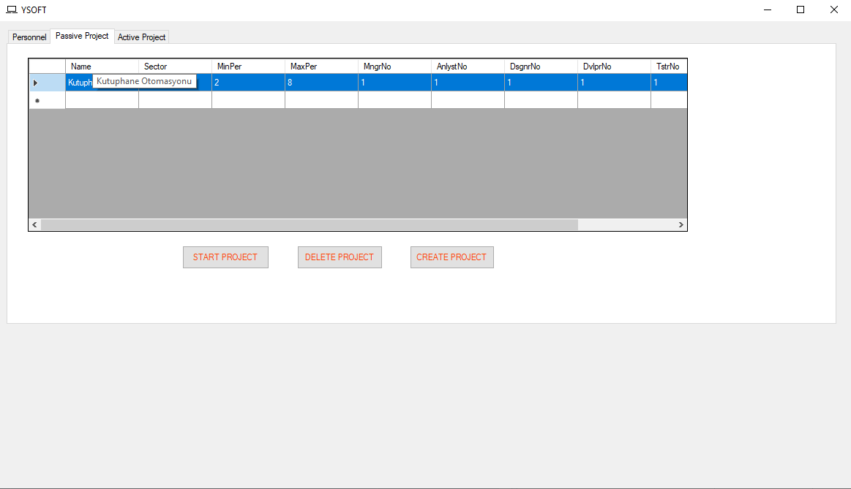
KULLANICI ARAYÜZLERİ

Slide 12
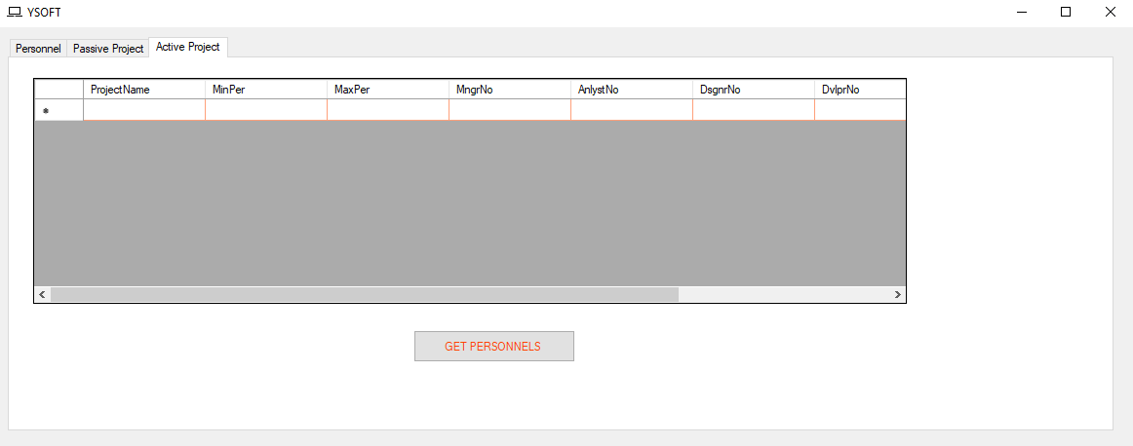
KULLANICI ARAYÜZLERİ

Slide 13
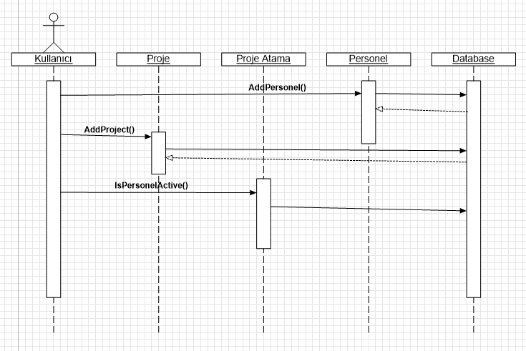
SIRALAMA(SEQUENCE) DİYAGRAMI

Slide 14
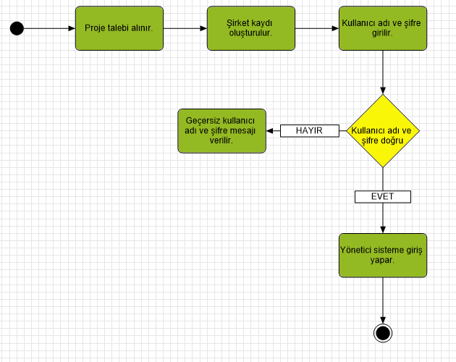
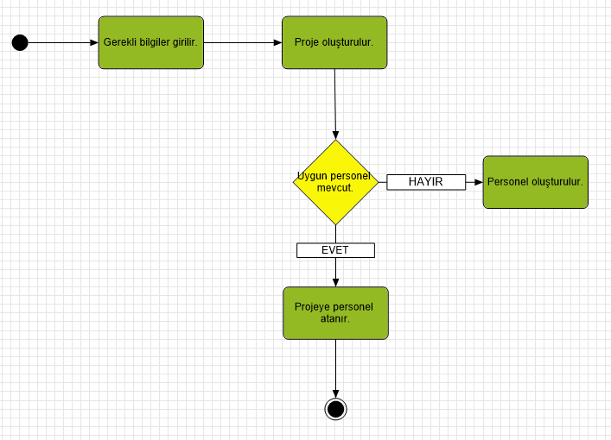
ETKİNLİK(ACTIVITY) DİYAGRAMI
Sisteme Giriş Etkinlik Diyagramı
Projeye Personel Atama Etkinlik Diyagramı

Slide 15
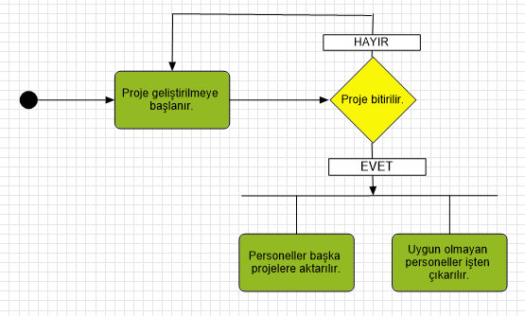
ETKİNLİK(ACTIVITY) DİYAGRAMI
Proje Geliştirme Etkinlik Diyagramı

Slide 16
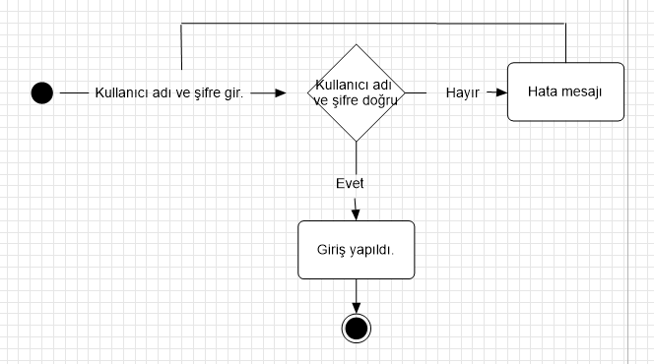
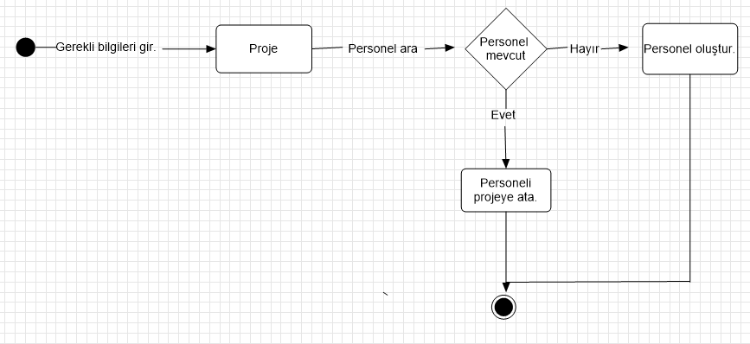
DURUM (STATE) DİYAGRAMI
Sisteme Giriş Durum Diyagramı
Projeye Personel Atama Durum Diyagramı

Slide 17
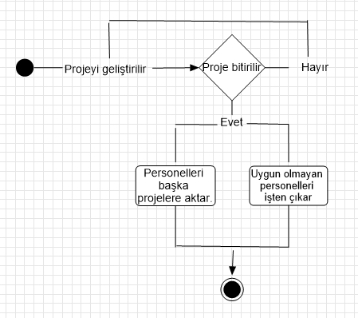
DURUM (STATE) DİYAGRAMI
Proje Geliştirme Durum Diyagramı

